Slide 1






UML基础III翻转PPT
PRD-2018-GO3
组长：沈启航 组员：徐哲远 叶柏成
骆佳俊 杨以恒

Slide 2


1
对象图
Object Diagram
2
构件图
Component Diagram
3
包图
Package Diagram
目录
4
参考资料
5
组员分工及评分

Slide 3
对象图
Object Diagram
什么是对象图
对象图的内容
对象图的用途

Slide 4

什么是对象
一个对象通常包含以下几个部分：
对象指的是一个单独的、可确认的物体、单元或实体，它可以是具体的也可以是抽象的，在问题领域里有确切定义的角色。简而言之，对象是边界非常清楚的任何事物。
标识(名字)：为了区分不同的对象(可以没有，如果有不能重复)。
状态(属性)：对象的状态包含对象的所有属性和这些属性的当前值。
行为(方法，事件)：没有一个对象是孤立存在的，对象可以被操作，也可以操作别的对象。而行为就是一个对象根据它的状态改变和消息传送所采取的行动和所作出的反应。

Slide 5
什么是对象图
对象图显示某时刻对象和对象之间的关系。和类图一样反映系统的静态过程，但它是从实际的或原型化的情景来表达的。
对象图是类图的实例，几乎使用与类图完全相同的标识。他们的不同点在于对象图显示类的多个对象实例，而不是实际的类。一个对象图是类图的一个实例。由于对象存在生命周期，因此对象图只能在系统某一时间段存在。

Slide 6
对象与类的区别
类 | 对象
抽象出对象的“本质” | 存在于时间和空间中的具体实体
是静态的 | 是动态的
是一般化的 | 是个性化的
是一种定义 | 是一个实例

Slide 7
什么是对象图
同一个类图所对应的对象图可以有多个，多个对象图合在一起共同展示了随着时间的推移，在不同时间点系统的对象状态。
与类图的抽象性相比，对象图是具体的。其通常用来提供和所对应类图的结构示例，或者作为所对应类图的测试用例。应当说每一幅对象图都有其侧重点，因而，每一幅对象图应当只侧重表达其所侧重内容。

Slide 8
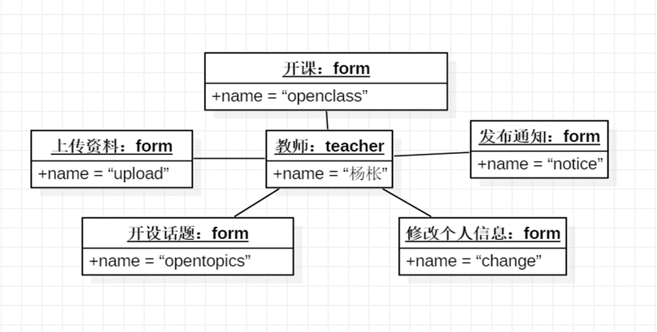
对象的名称形式为“对象名：类名”
匿名对象的名称形式为“：类名”
对象图的内容
对象（object）是面向对象的基本构造单元，是系统中用来描述客观事物的一个实体。
对象的属性
延时符
Notes:
由于对象是一个具体的事物，因此所有的属性值都已经确定，因此通常会有属性的后面列出值。

Slide 9
对象图的内容
链（link）是对象之间的语义连接。一般来说，链是关联的实例。链指明了一个对象向另一个对象（或自身）发送消息的路径。链是关联的实例！
延时符

Slide 10
对象图的用途
01.
捕获实例和连接
02.
在分析和设计阶段创建
03.
捕获交互的静态部分
04.
举例说明数据/对象结构
05.
详细描述瞬态图
06.
由分析人员、设计人员和代码 实现人员开发

Slide 11
对象图与类图对比
类图 | 对象图
类具有三个分栏：名称、属性和操作 | 对象图只有两个分栏：名称和属性
只有类名 | 对象的名称形式为“对象名：类名” 匿名对象的名称形式为“：类名”
属性栏定义了所有属性的特征 | 属性栏定义了属性的当前值
有操作 | 对象图中不包括操作，因为对于属于同一个类的对象而言，其操作是相同的
类使用关联连接、关联使用名称、角色、多重性及约束等特征定义。 | 使用链接连接：链接的名称、角色名
类是代表的对对象的分类，所以必须说明参与关联的对象的个数 | 对象代表的单个实体，所有的链接都是一对一的，所以不涉及多重性，即不标对象的个数

Slide 12
对象图建模技术
如果冻结一个运行的系统，或者只想象被建模的系统的某一瞬间，就会发现这样一组对象：每一个对象都处于一个特定的状态，并与其他对象有特定的关系。可以用对象图来可视化、详述、构造和文档化这些快照的结构。对象图对复杂的数据结构建模特别有用。
在为系统的设计视图建模时，可以用一组类图完整地详述抽象的语义以及它们之间的关系。然而，用对象图则不能完整地详述系统的对象结构。对于一个类，可以有多个可能的实例，对于相互间存在关系的一组类，对象间可能的配置是相当多的。这就是所谓的为对象结构建模，即对象图显示了在某一时刻相互联系的一组对象。

Slide 13

对象图建模技术
为对象结构建模，要遵循如下策略：
识别想为之建模的机制。
创建协作来描述机制。
对于每个机制，识别参与协作的类、接口和其他元素，也要识别这些事物之间的关系。
考虑贯穿这个机制的一个脚本。在某一时刻冻结该脚本，描绘参与这个机制的各个对象。
为了理解脚本，按需要显露出每个这样的对象的状态和属性值。
同样地，显露出这些对象之间的链，它代表这些对象之间关联的实例。
（机制描述了建模的系统部分的某些功能或行为，它由一组类、接口和其他事物的交互产生）

Slide 14
问题一
请列举三个对象图和类图的区别

Slide 15
答案
类图 | 对象图
类具有三个分栏：名称、属性和操作 | 对象图只有两个分栏：名称和属性
只有类名 | 对象的名称形式为“对象名：类名” 匿名对象的名称形式为“：类名”
属性栏定义了所有属性的特征 | 属性栏定义了属性的当前值
有操作 | 对象图中不包括操作，因为对于属于同一个类的对象而言，其操作是相同的
类使用关联连接、关联使用名称、角色、多重性及约束等特征定义。 | 使用链接连接：链接的名称、角色名
类是代表的对对象的分类，所以必须说明参与关联的对象的个数 | 对象代表的单个实体，所有的链接都是一对一的，所以不涉及多重性，即不标对象的个数

Slide 16
问题二
对象图应该出现在UML的哪个视图中？

Slide 17
答案
逻辑视图
Notes:
逻辑视图主要是从系统的静态结构和动态行为角度显示如何实现系统的功能

Slide 18
构件图
Component Diagram
什么是构件图
构件图的组成

Slide 19
什么是构件图
定义：构件图是表示构件类型的组织以及各种构件之间依赖关系的图。
作用：用于描述系统中软件的构成，但没有描述系统中与硬件有关的构成情况
延时符

Slide 20
构件图的组成
构件
接口
关系
Notes:
还可以包括 包和子系统

Slide 21
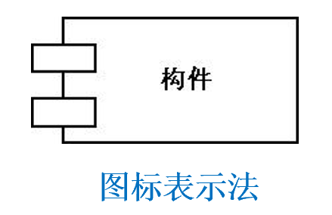
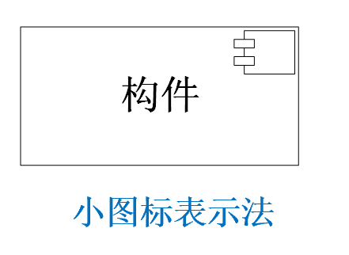
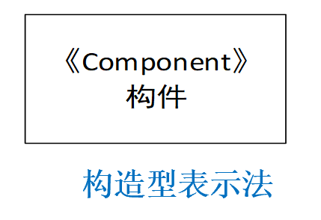
构件的表示
构件Component
构件是系统中遵从一组接口且提供实现的一个物理部件，通常指开发和运行时类的物理实现。
以下内容都可以认为是一个构件：程序源代码、子系统、动态链接库等。
Notes:
构件图的主图标 是一个左侧附有两个小矩形的大矩形框。
如果构件属于一个包

Slide 22
构件Component
在UML1.x中：把构件分为实施构件和工作产品构件和执行构件
实施构件：实施构件是构成一个可执行系统必要和充分的构件，如动态链接库(DLL)、二进制可执行体(EXE)、ActiveX控件和JavaBean构件等。
工作产品构件：这类构件主要是开发过程的产物，包括创建实施构件的源代码文件及数据文件，这些构件并不是直接地参加可执行系统，而是开发过程中的工作产品，用于产生可执行文件。
执行构件：这类构件是作为一个正在执行的系统的结果而被创建的，如由DLL实例化形成的COM+对象。(Component Object Model(COM--构件对象模型)
Notes:
在UML2.0中统称为 工件：就是系统使用或产生的一段
Component Object Model(COM--构件对象模型)信息

Slide 23
构件Component
构件和类的区别
相同点
都可以有实例 都可以实现一组接口 都可以参与依赖关系 都可以被嵌套 都可以参与交互
不同点
物理抽象 仅拥有通过其接口访问的操作 | 逻辑抽象 拥有属性和操作

Slide 24
问题三
请列举三个构件和类的相同点

Slide 25
答案
相同点
都可以有实例 都可以实现一组接口 都可以参与依赖关系 都可以被嵌套 都可以参与交互

Slide 26
接口Interface
定义： 接口是一组用于描述类或构件的一个服务的操作，它是一个被命名的操作的集合，与类不同，它不描述任何结构，也不描述任何实现。每个接口都有唯一的名称
导出接口:即为其他构件提供服务的接口，一个构件可以有多个导出接口。
导入接口:在构件中所用到的其他构件所提供的接口，一个构件可以有多个导入接口。

Slide 27

构件与构件的接口的表示方法：
矩形接口及实现
圆圈接口及实现
key
key
球窝图
Notes:
构件和构件的接口可以用2种表示法
一种表示法是将接口用一个矩形来表示，矩形中包含和接口有关的信息。
接口与实现接口的构件之间用一条带空心三角形箭头的虚线连接，箭头指向接口
另一种表示法是小圆圈表示接口，实线代表的是实现关系
球代表了提供的接口，窝代表了所需的接口

Slide 28
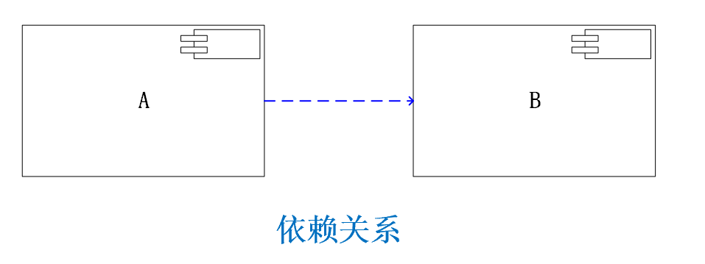
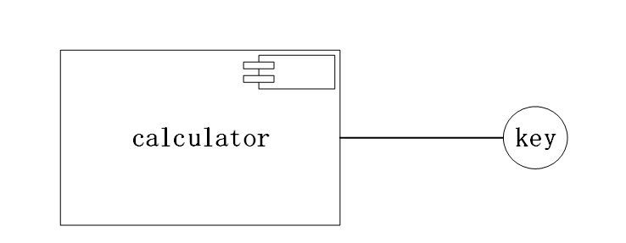
关系Relationship
定义： 关系是事物之间的联系，在面向对象的建模中，最重要的关系是依赖、泛化、关联和实现[3]。构件图中使用最多的是依赖和实现关系。
依赖关系：构件依赖外部提供的服务，虚线表示，多用于构件之间
实现关系：构件向外提供的服务，实线表示，多用于构件和接口

Slide 29

使用构件图的好处
帮助客户理解最终的系统结构。
使开发工作有一个明确的目标。
帮助开发组的其他人员理解系统。
复用软件构件。
Notes:
现在系统多为构件开发拼接

Slide 30
构件图建模技术
对系统中的构件建模—分解系统，考虑有关系统的组成管理、软件的重用和物理节点的配置等因素，把关系密切的可执行程序和对象分别归入构件，找出相应的类、接口等模型元素
对相应构件提供的接口建模。
对构件之间的依赖关系建模。
将逻辑设计映射成物理实现。
对建模的结果进行精化和细化。

Slide 31
问题四
实际情况下一个端口名是否只对应一个端口实例？
（此处的端口即接口）

Slide 32
答案
不是。端口具有多重性，构件实例中的每一个端口都有一组端口实例

Slide 33
概述
包图
Package Diagram
详细介绍
包之间的关系
包图建模技术

Slide 34

概述
当对一个比较复杂的软件系统进行建模时，会有大量的类、接口、构件、节点和图需要处理；如果放在同一个地方的话，信息量非常的大，显得很乱，不方便查询，所以就对这些信息进行分组，将语义或者功能相同的放在同一个包中，这样就便于理解和处理整个模型。
而包图就是描述包与包之间的关系。
包的内容：拥有或引用的模型元素。
包的实例没有任何语义。
仅在建模时有意义，而不必转换到可执行的系统中。

Slide 35
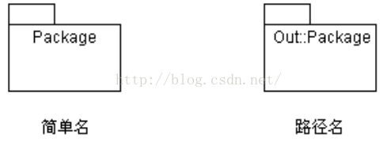
名称
每个包必须有一个与其他包相区别的名称，包的名字是一个字符串：
简单名：仅含一个简单的名称。
路径名：:以包所位于的外围包的名字作为前缀的包名。

Slide 36
包的表示
当不需要显示包的内容时，将包的名字放入主方框内；
需要显示内容时包的名字放入左上角的小方框中，将内容放入主方框内。
标以 {global} 的包叫通用包，表示系统的所有其他包都依赖于该包。

Slide 37
拥有的元素
包拥有的元素：类、接口、构件、节点、协作、用例、图以及其他包。如果包被撤销，其中的元素也要被撤销。一个包的各个同类建模元素不能具有相同的名字；
不同包的各个建模元素能具有相同的名字，因为它们代表不同的建模元素；
同一个包内，不同种类的模型元素能够具有相同的名字。

Slide 38
可见性
包的可见性用来控制包外界的元素对包内元素的可访问权限。
包的可见性 | 访问权限
“+” --public | 包内的模型元素可以被任何引入了此包的其他包的内含元素访问
“#”--protected | 表示此元素能被该包的子包内所含元素访问
“-”--private | 表示此元素只能被属于同一包的内含元素访问

Slide 39
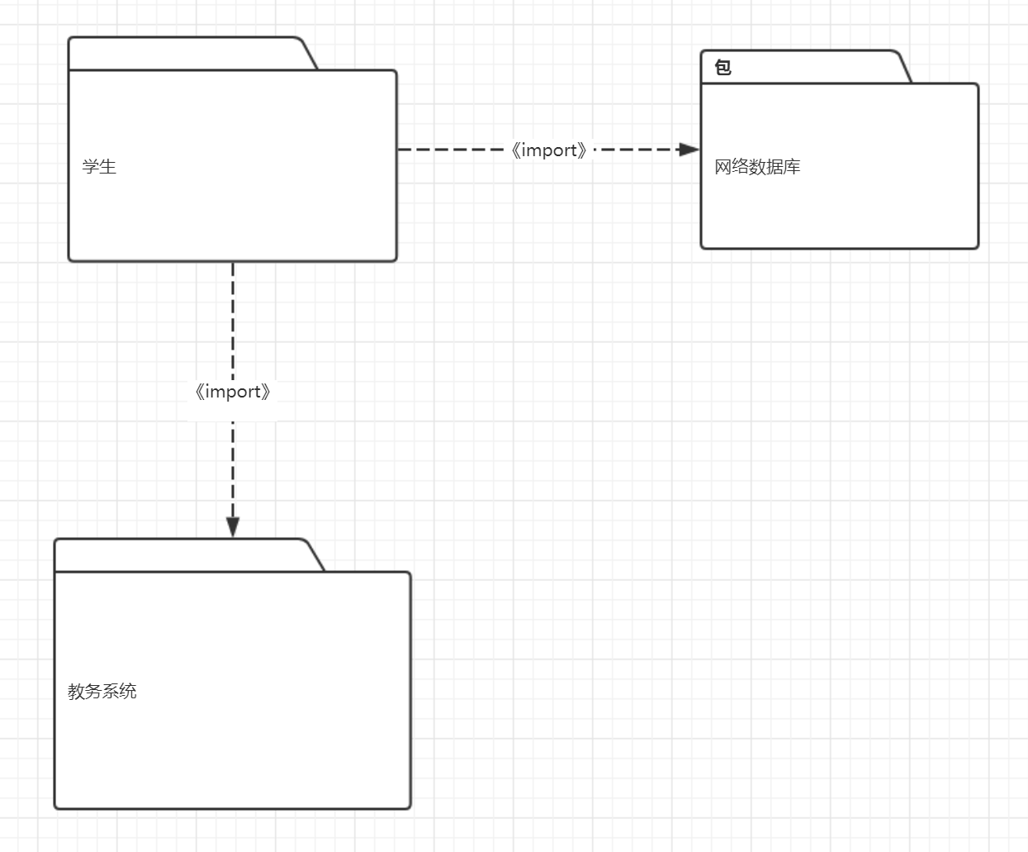
包之间的关系
一：引入关系
一个包中的类可以被另外一个指定包（以及嵌套于其中的那些包）中的类引用。
引入关系是依赖关系的一种需要在依赖线上增加一个《import》衍型，包之间一般依赖关系都属于引入关系。
Notes:
衍型，UML建模术语。
衍型是对UML的词汇扩展，允许创建与已有的构造块但针对特定问题的新种类的构造块。在图形上，把衍型表示为双尖括号（即<<和>>）括起来的名字，放在其他元素名之上。作为一种选择，可以用一种与衍型相联系的新图标表示被衍型化的元素。

Slide 40
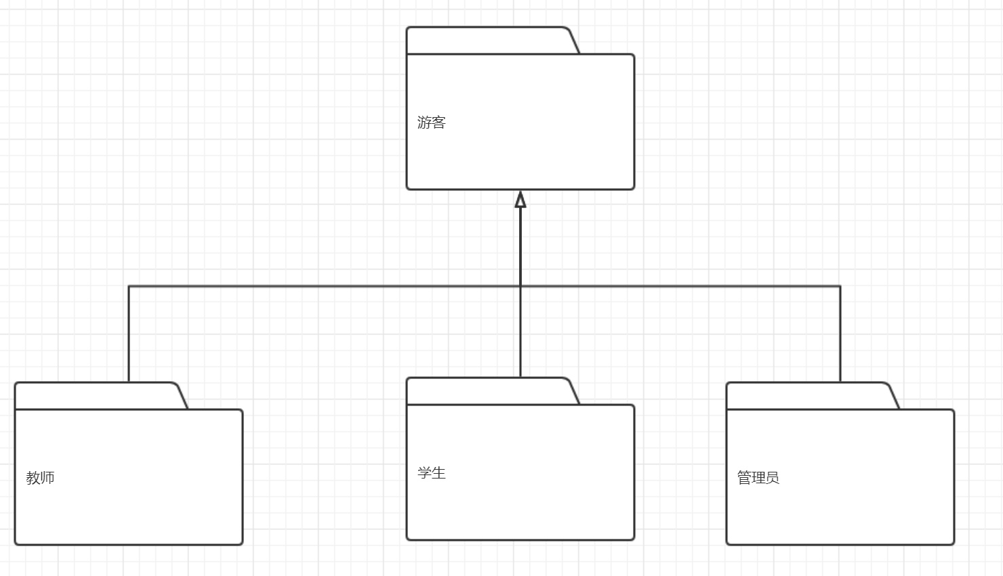
包之间的关系
泛化关系：
一个包继承了另一个包的全部内容，同时又补充自己增加的内容。

Slide 41
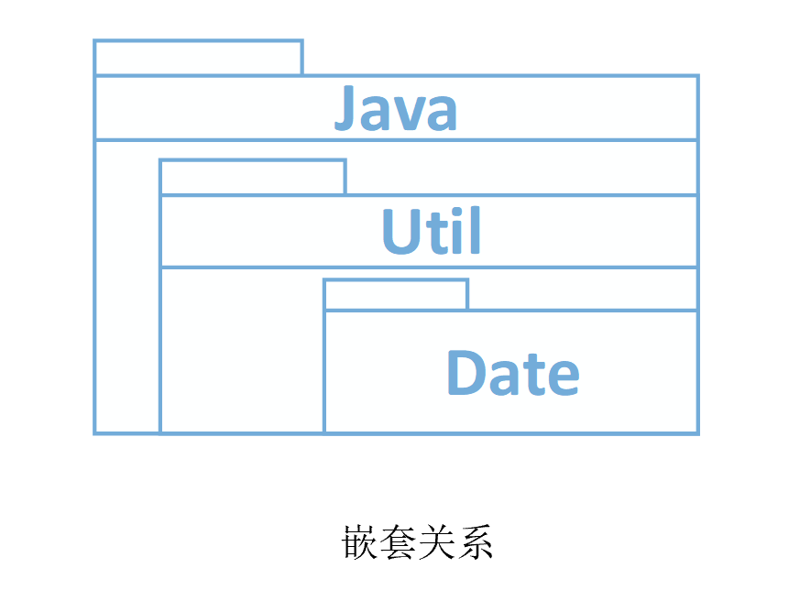
包之间的关系
嵌套关系
一个包中可以包含若干个子包，构成包的嵌套层次结构。

Slide 42
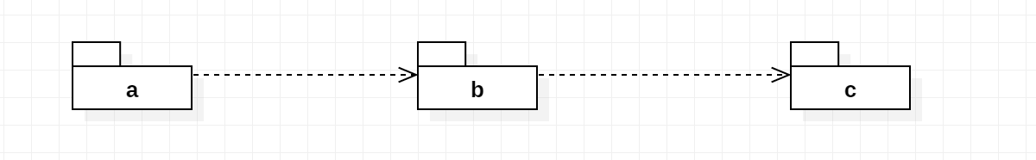
包的传递性
包间的传递性是指：如果包X与包Y存在关系，包Y与包Z存在关系，那么包X与包Z也存在关系。
<<import>>
<<import>>
Notes:
当客户包与提供包之间是《import》依赖时，提供者包中的公共元素就成为客户包中的公共元素，这些公共元素在包外同样可以访问的。如下图所示，c中的公共元素成为b中的公共元素，b中的公共元素成为a中的公共元素，因此，c包中的公共元素能被a包访问。所以，a、b、c包间的《import》关系存在传递性。

Slide 43
包的传递性
当客户包与提供包之间是《import》依赖时，提供者包中的公共元素就成为客户包中的公共元素，这些公共元素在包外同样可以访问的。如下图所示，c中的公共元素成为b中的公共元素，b中的公共元素成为a中的公共元素，因此，c包中的公共元素能被a包访问。所以，a、b、c包间的《import》关系存在传递性。
<<import>>
<<import>>
Notes:
当客户包与提供包之间是《import》依赖时，提供者包中的公共元素就成为客户包中的公共元素，这些公共元素在包外同样可以访问的。如下图所示，c中的公共元素成为b中的公共元素，b中的公共元素成为a中的公共元素，因此，c包中的公共元素能被a包访问。所以，a、b、c包间的《import》关系存在传递性。

Slide 44
包图建模技术
两种组包方式：
①根据系统分层架构组包（推荐使用）
②根据系统业务功能模块组包
参照类之间的关系确定包之间的关系。
减少包的嵌套层次，一般不超过三层。
每个包的子包控制在7±2个
如果几个包有若干相同组成部分，可优先考虑将它们 合并。
可通过包图来体现系统的分层架构。

Slide 45
问题五
包名前带“#”符号的包的可见性是？

Slide 46
答案
“#”--protected | 表示此元素能被该包的子包内所含元素访问

Slide 47
参考资料
[1]UML2基础、建模与设计教材
[2]UML用户指南
[3]https://en.wikipedia.org/wiki/Component_diagram,2018/12/9
[4]https://blog.csdn.net/fanxiaobin577328725/article/details/51647248,2018/12/9
[5]https://www.jianshu.com/p/a0704aa2b092,2018/12/9
[6]https://blog.csdn.net/shan9liang/article/details/6712867, 2018/12/9

Slide 48
组员分工及评分
被评审人 | 任务分配 | 评分
沈启航 | PPT提供问题及审查 | 8.9
叶柏成 | 构件图资料查询整理 | 9.1
杨以恒 | 对象图资料查询整理 | 9
徐哲远 | PPT制作 | 9.3
骆佳俊 | 包图资料查询整理 | 9.2

Slide 49
Thank You

